Slide 1
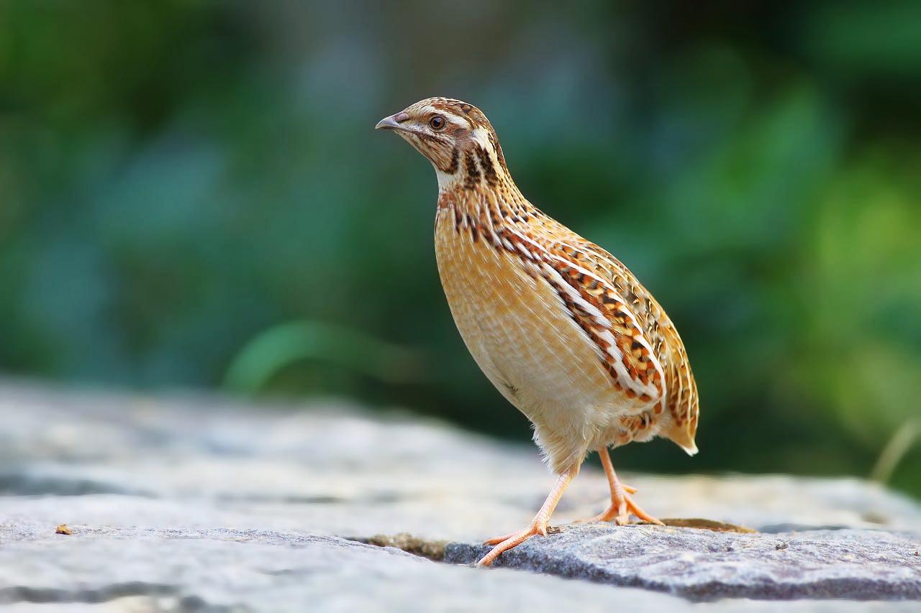
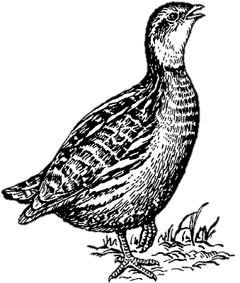
Получение потомства птицы в домашних условиях
Полина Сметанина
6 «г», Школа 25, корп.2

Slide 2
ПЕРЕПЕЛ
Coturnix japonica

Slide 3
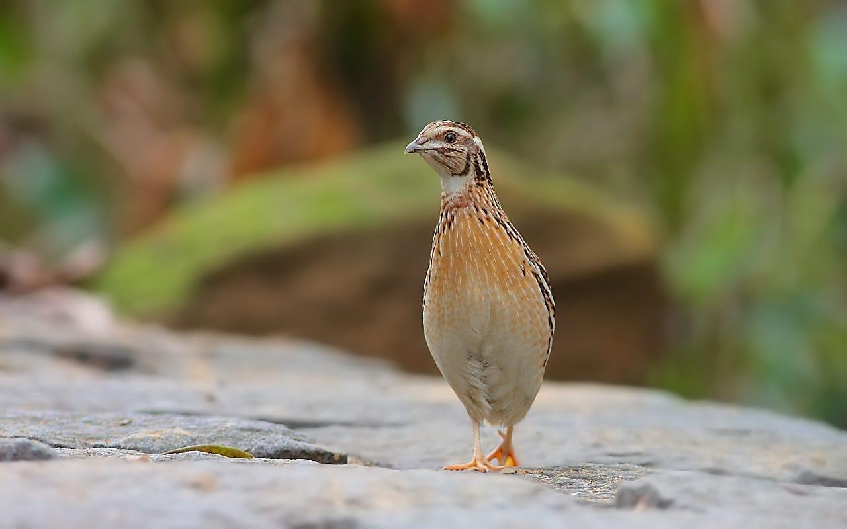
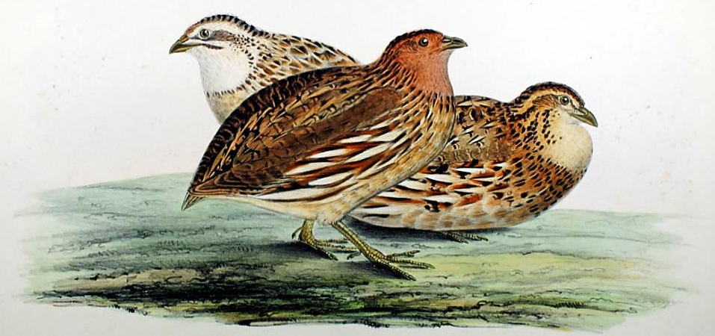
Перепел (Coturnix japonica)
Научная классификация
Домен: Эукариоты
Царство: Животные
Тип: Хордовые
Класс: Птицы
Отряд: Курообразные
Семейство: Фазановые
Род: Перепела
Вид: Немой перепел
Немо́й пе́репел, или японский перепел (Coturnix japonica); считается подвидом обыкновенного перепела — Coturnix coturnix japonica), птица подсемейства куропатковых отряда курообразных. Одомашнен человеком и разводится ради мяса и яиц; используется также как модельный организм в научно-исследовательских (лабораторных) целях.

Slide 4
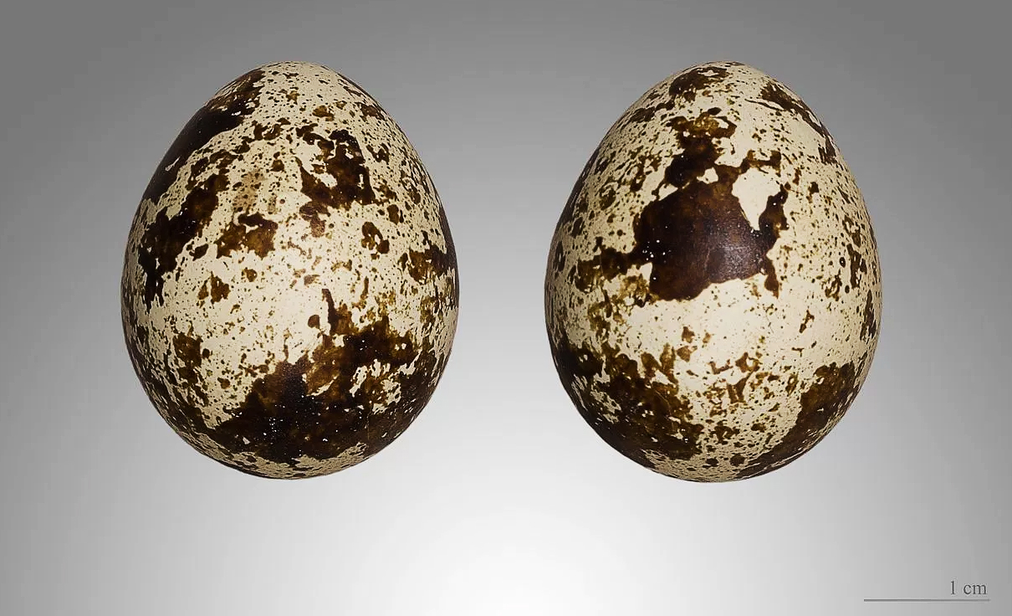
Перепел (Coturnix japonica)
Яйца перепелов – 16 граммов

Slide 5
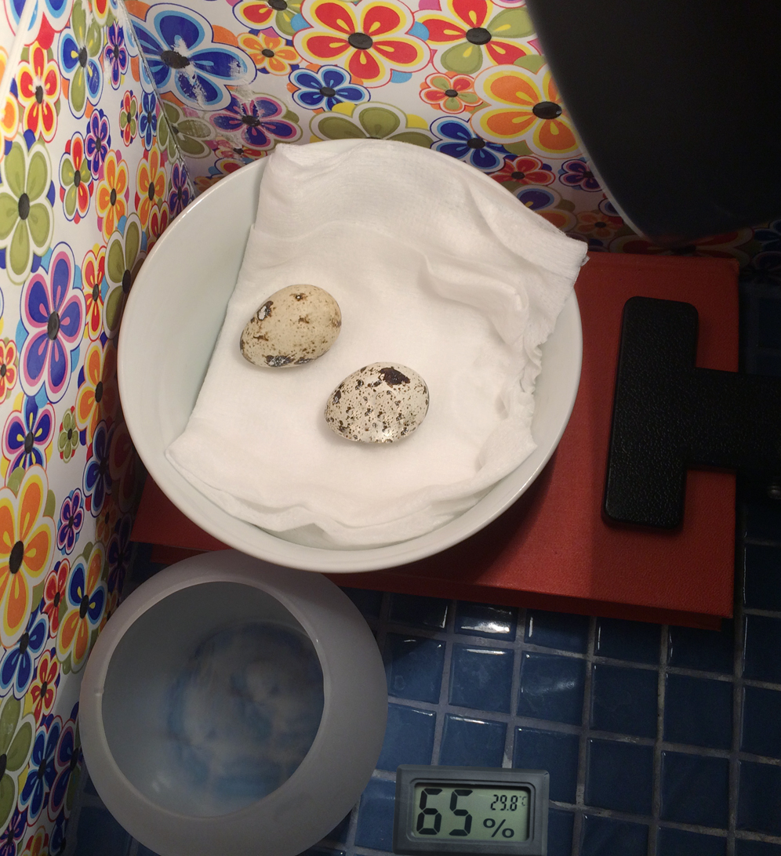
Инкубация
Закладка на инкубацию:
Лампа – 60 Вт, тепло и свет 24 часа в сутки
Гигрометр и термометр
Чаша с водой
Вентиляция
Переворот яиц каждые 4 часа

Slide 6
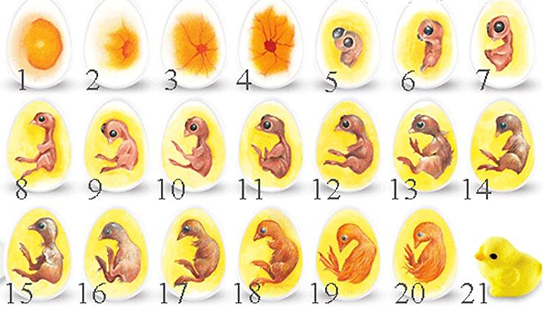
Эмбриональное развитие
Весь процесс развития у перепела занимает 16-17 дней. Так как идет интенсивный обмен веществ, важно прогревание яиц и обеспечение им комфортной высокой температуры в инкубаторе. Эмбрион активно развивается и растет. Также из яйца удаляется лишняя вода, поэтому яйцо теряет в весе до 15%.

Slide 7
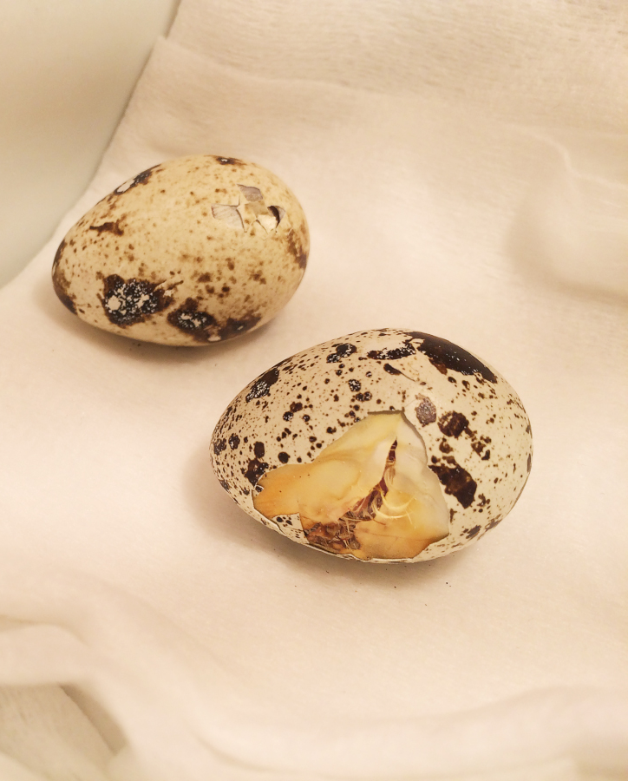
ВЫЛУПЛЕНИЕ
Происходит это не сразу, а постепенно, иногда на это уходит 4-6 часов.
1. В яйце появляется небольшая дырочка.

Slide 8
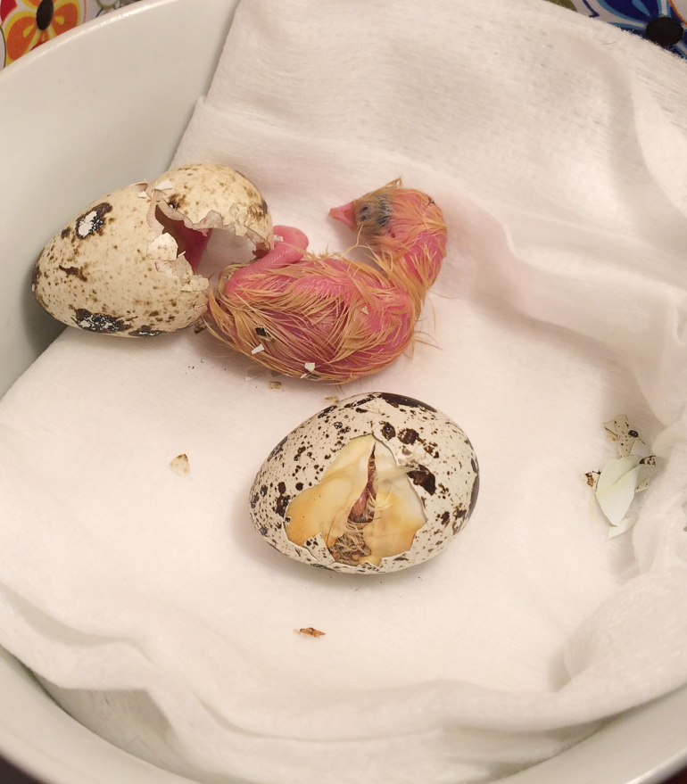
ВЫЛУПЛЕНИЕ
2. Цыпленок делает последнее усилие, и скорлупа трескается, распадается на 2 половинки.

Slide 9
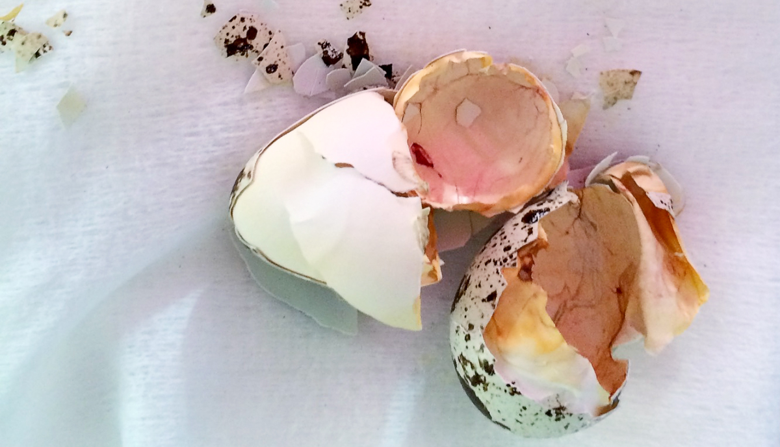
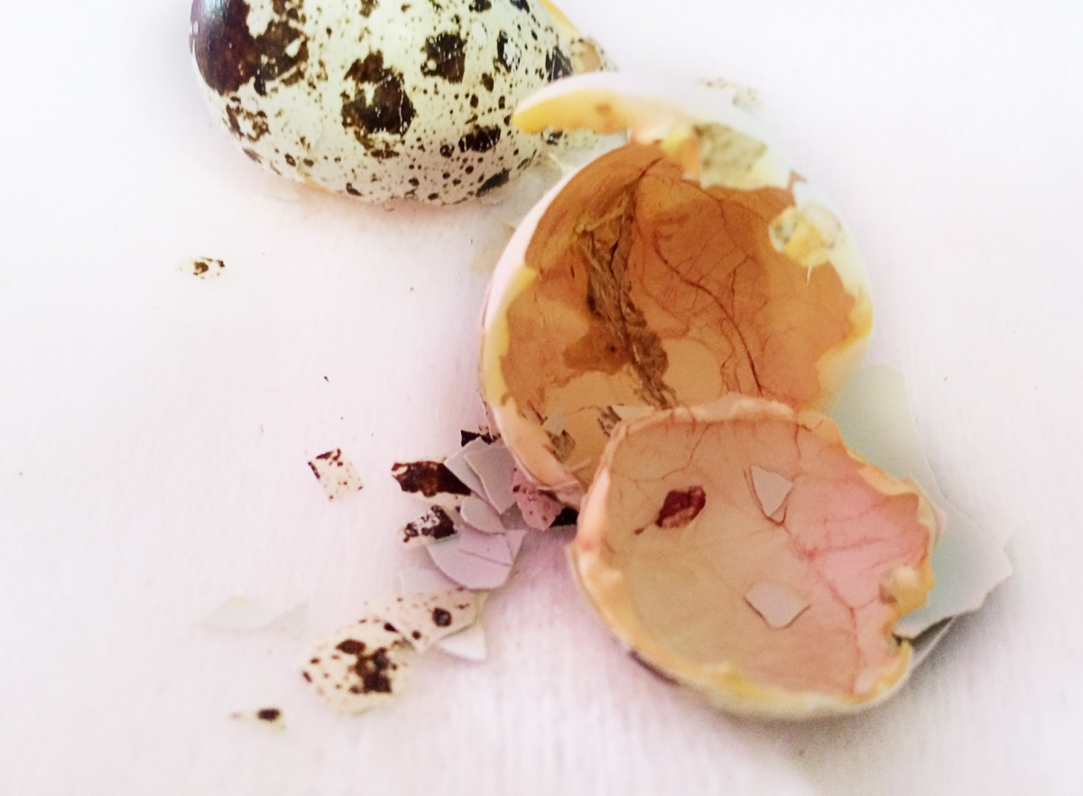
ВЫЛУПЛЕНИЕ
2. Цыпленок делает последнее усилие, и скорлупа трескается, распадается на 2 половинки.

Slide 10
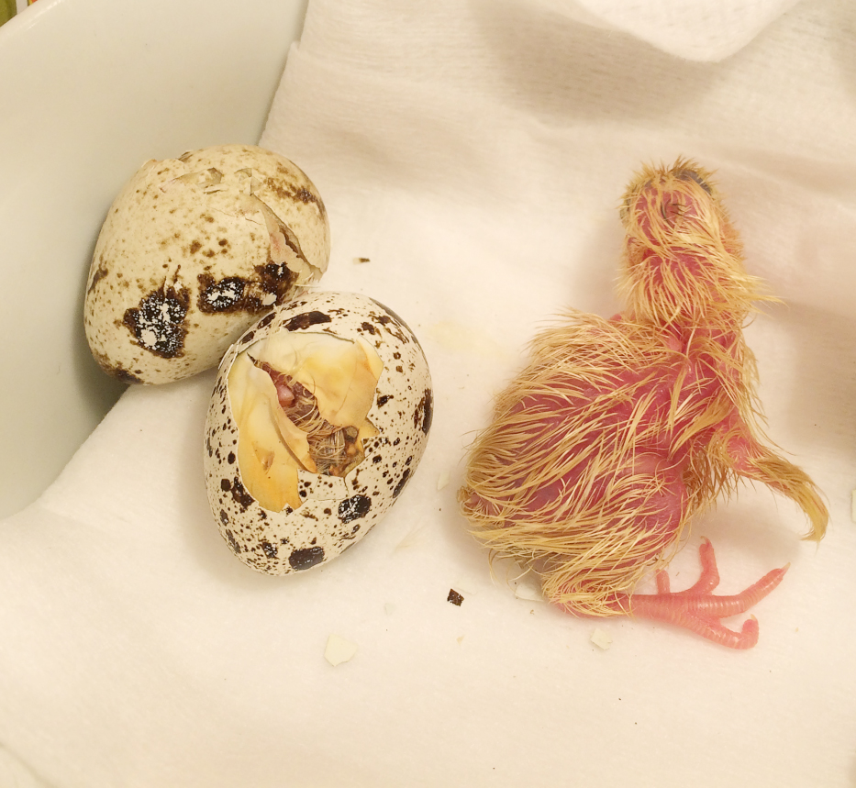
ВЫЛУПЛЕНИЕ
3. Цыпленок должен обсохнуть, на что уходит 1-2 часа.

Slide 11
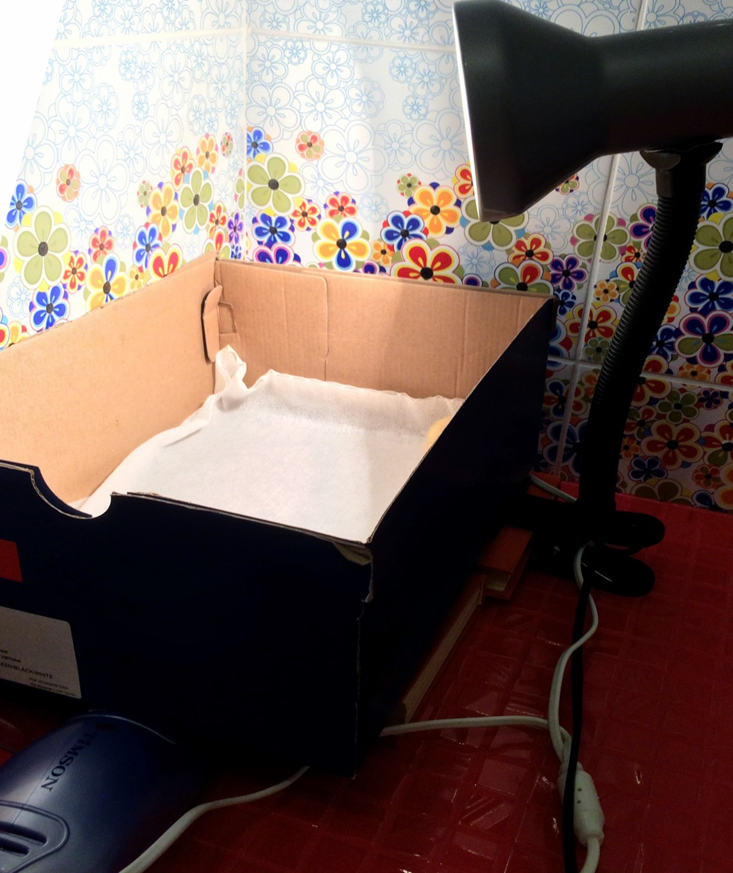
ПЕРЕСАДКА
Изготовлен импровизированный «Брудер» - клетка для молодняка.
В первые дни, подключили сушку для обуви для
дополнительного тепла
Очень важно следить за температурным режимом помещения – перепелята особенно чувствительны к переохлаждению, которое может привести к их гибели.

Slide 12
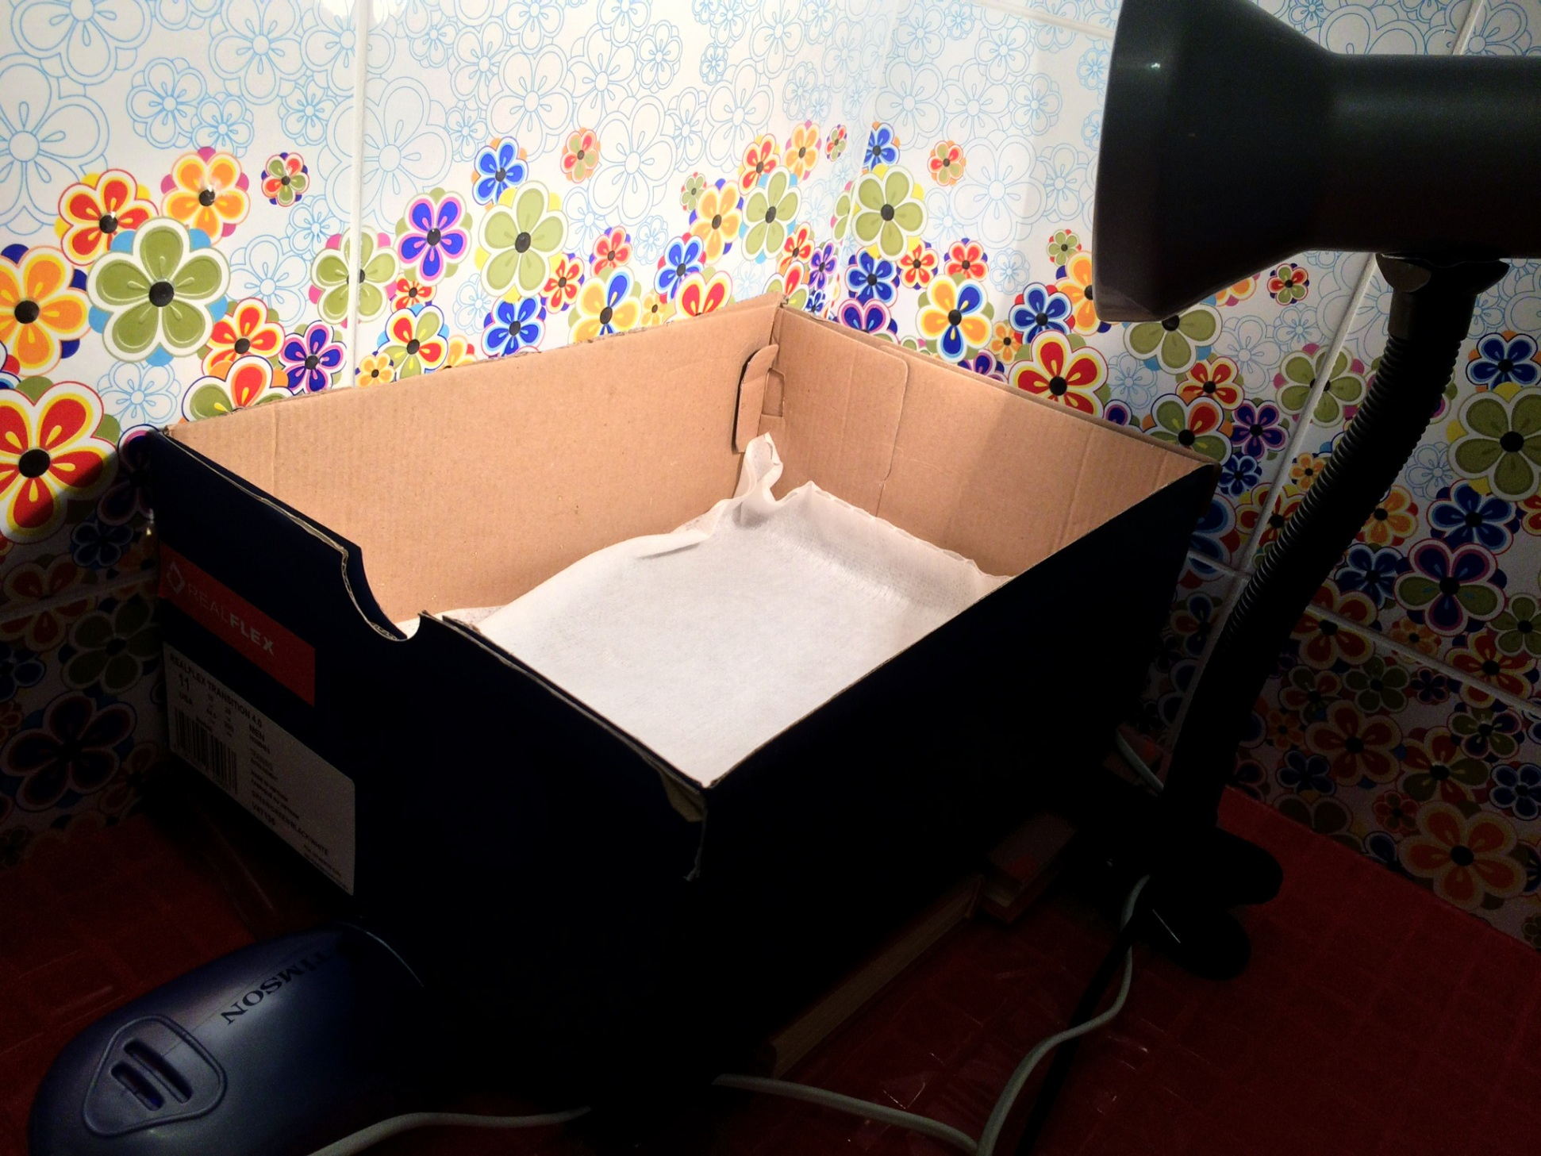
ПЕРЕСАДКА

Slide 13
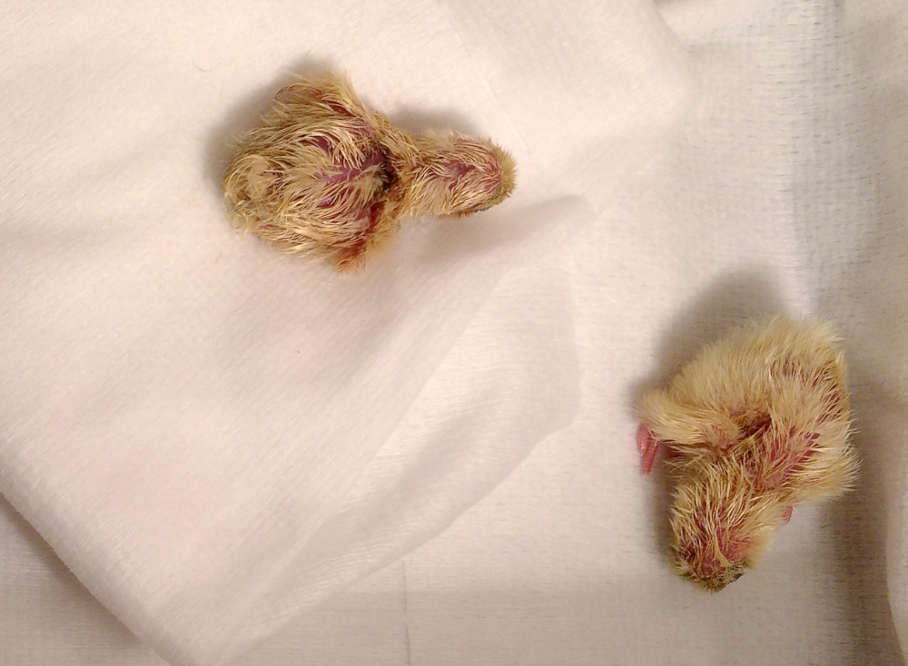
1-е ЧАСЫ
В результате удачного эксперимента появились 2 цыпленка

Slide 14
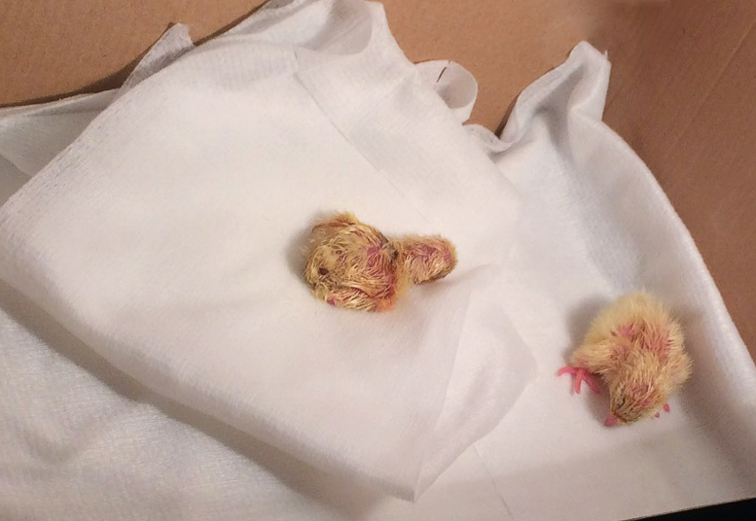
1-е ЧАСЫ
В результате удачного эксперимента появились 2 цыпленка

Slide 15
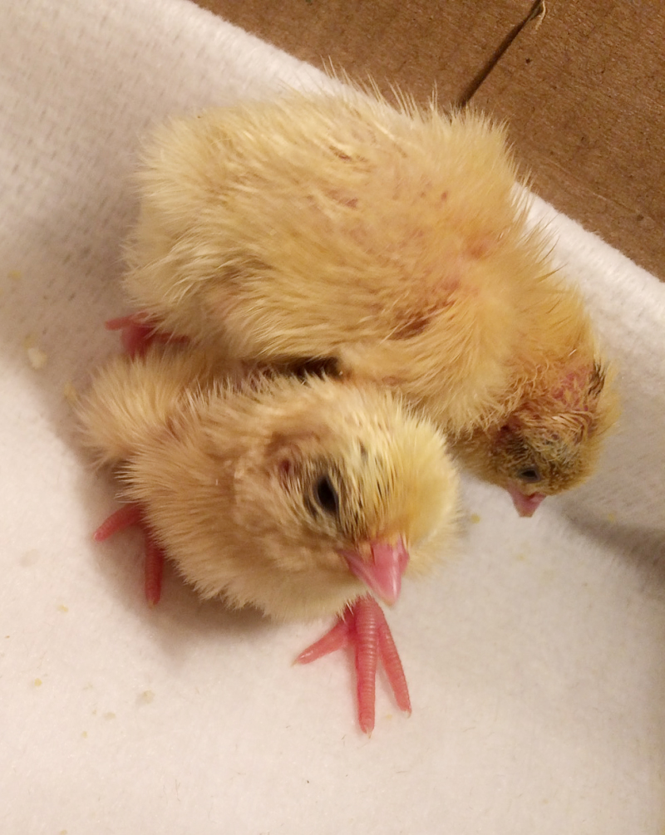
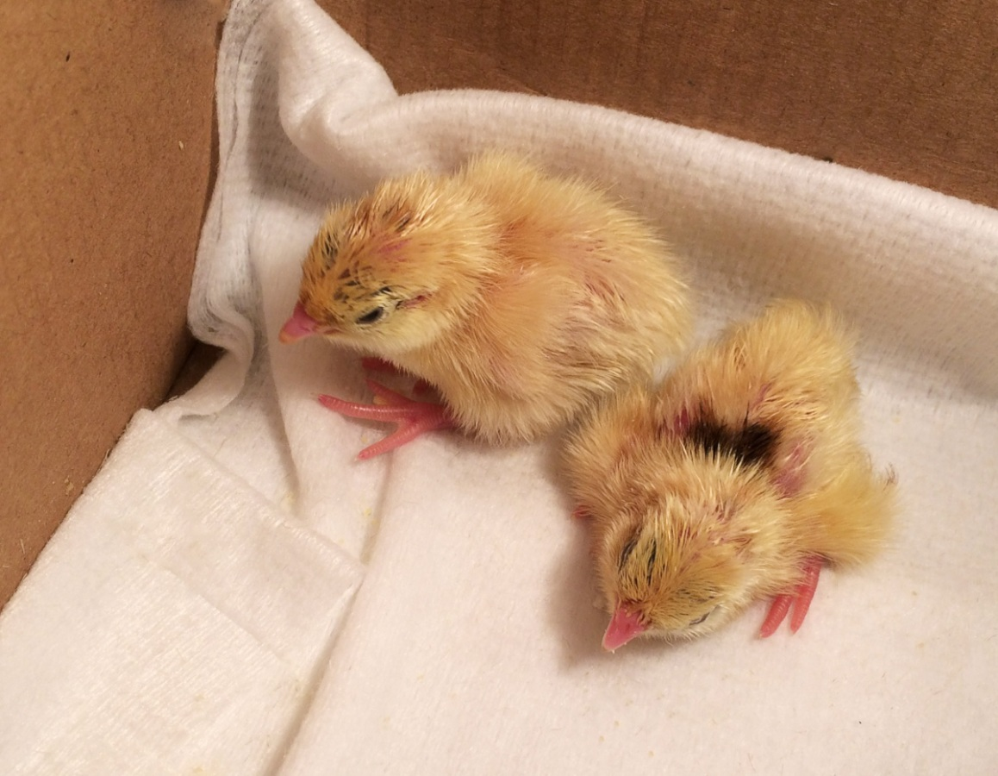
2 ДЕНЬ
Обсохли. Больше оперения. Кормление через каждые 3 часа

Slide 16
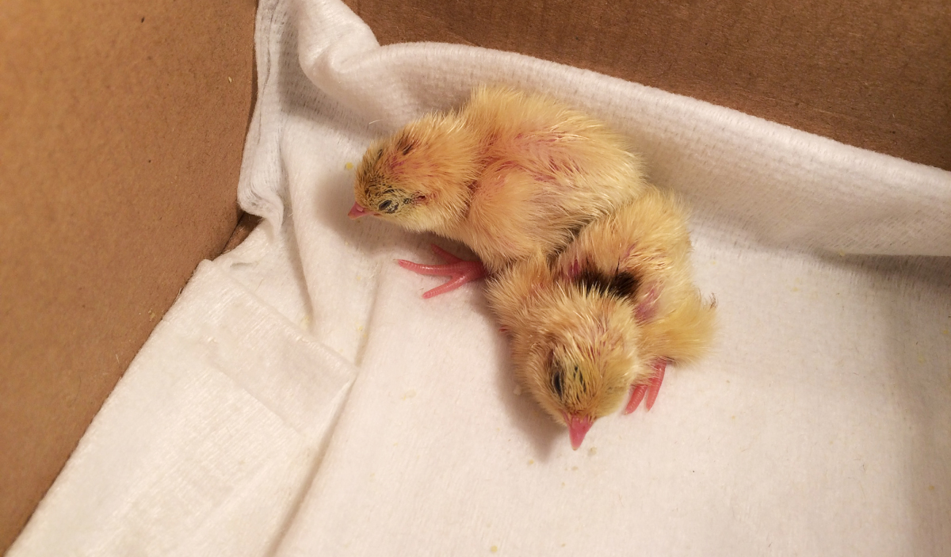
2 ДЕНЬ
Обсохли. Больше оперения. Кормление через каждые 3 часа

Slide 17
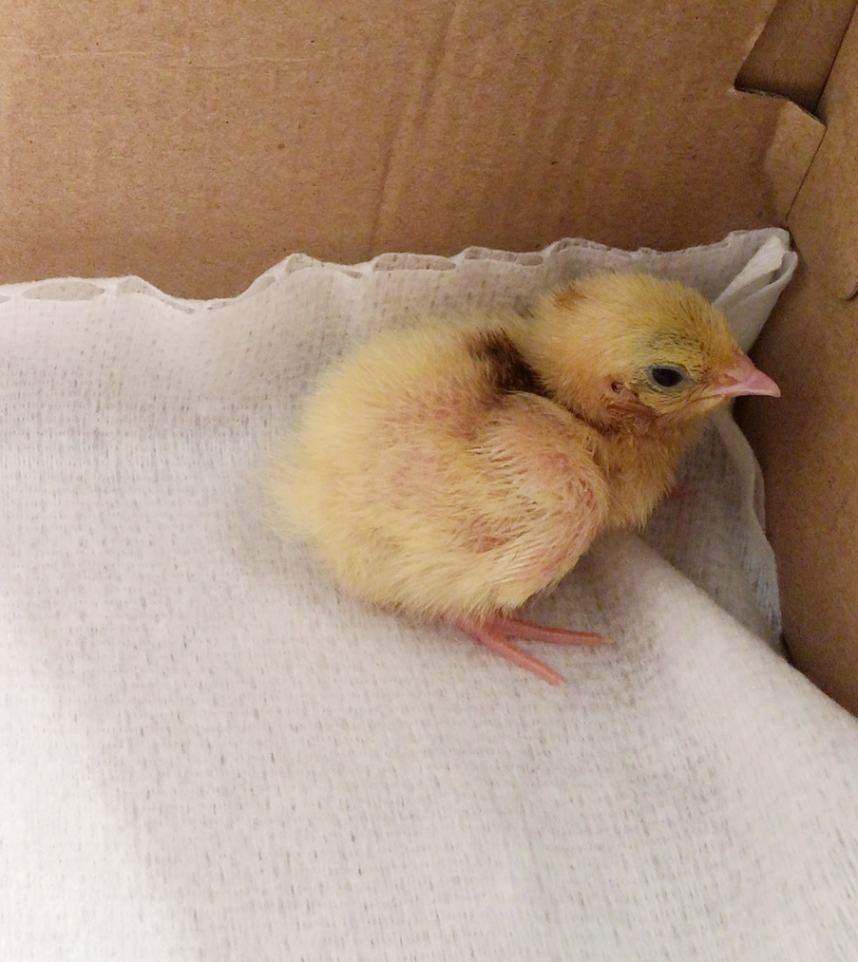
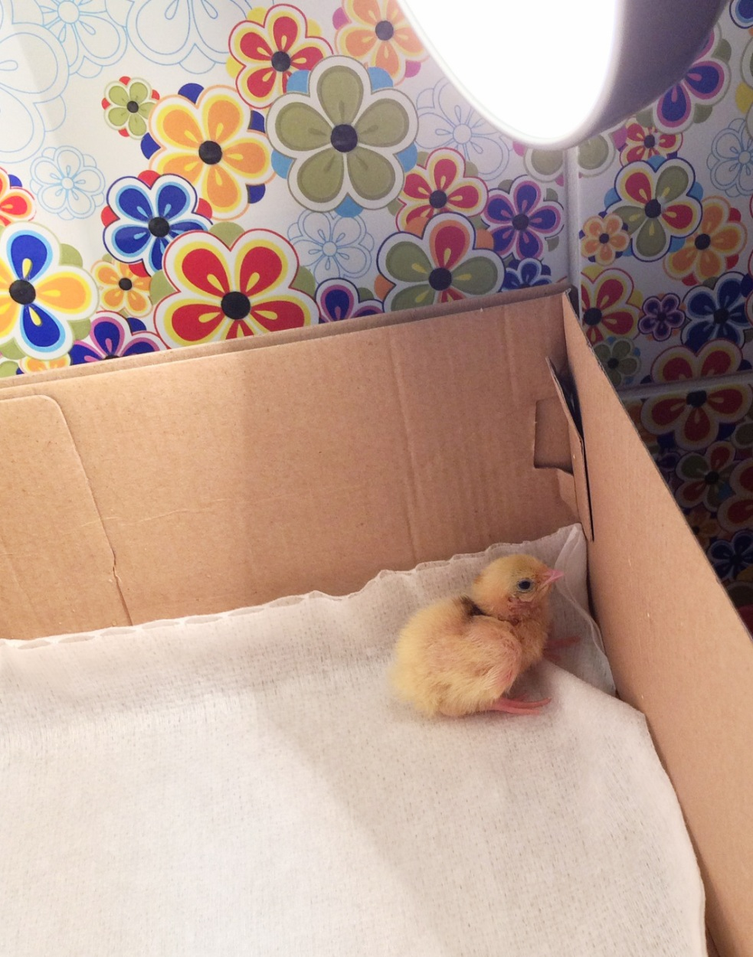
3 ДЕНЬ
1 Цыпленок погиб по неизвестным причинам

Slide 18
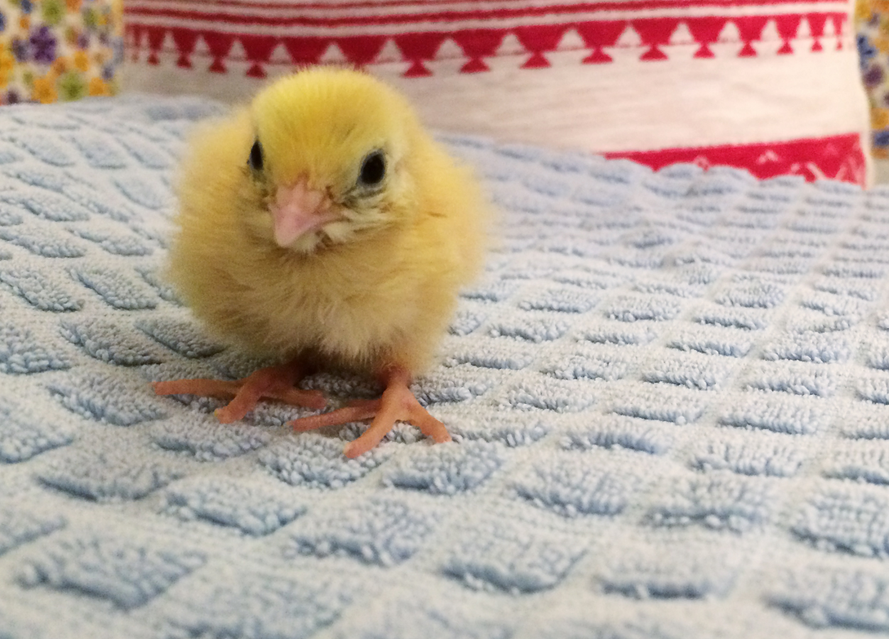
4 ДЕНЬ

Slide 19
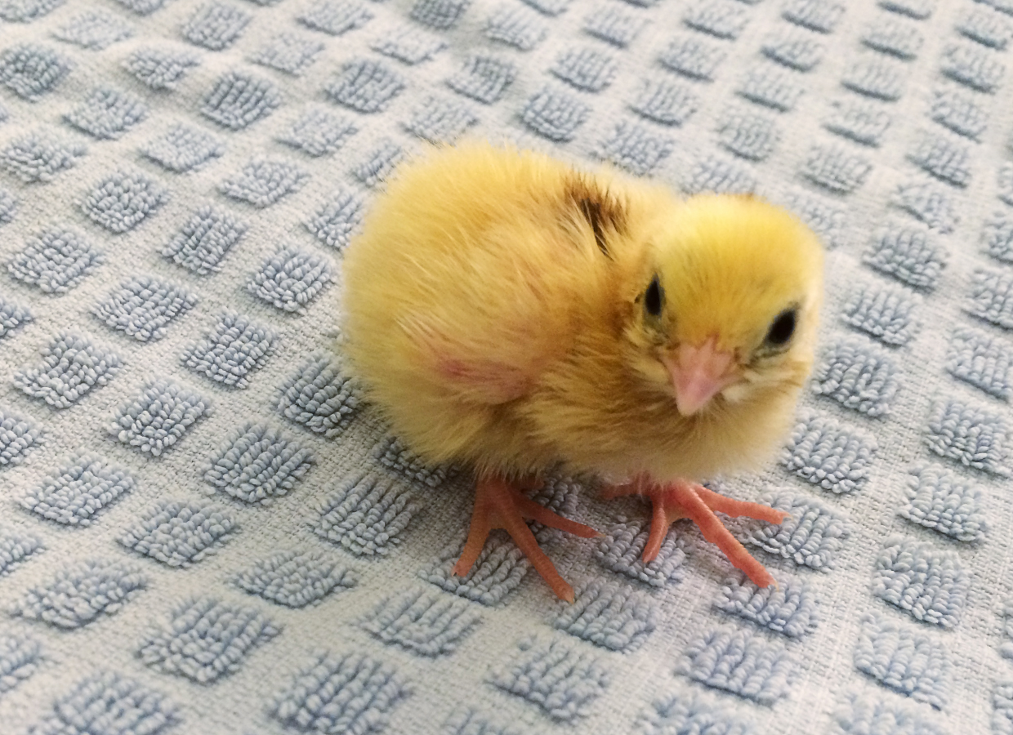
5 ДЕНЬ

Slide 20
6 ДЕНЬ
Удачное завершение эксперимента:
В домашних условиях (городская квартира) без применение специального оборудования получено потомство перепелов.
Полностью жизнеспособен и передан на ферму для развития популяции

Slide 21
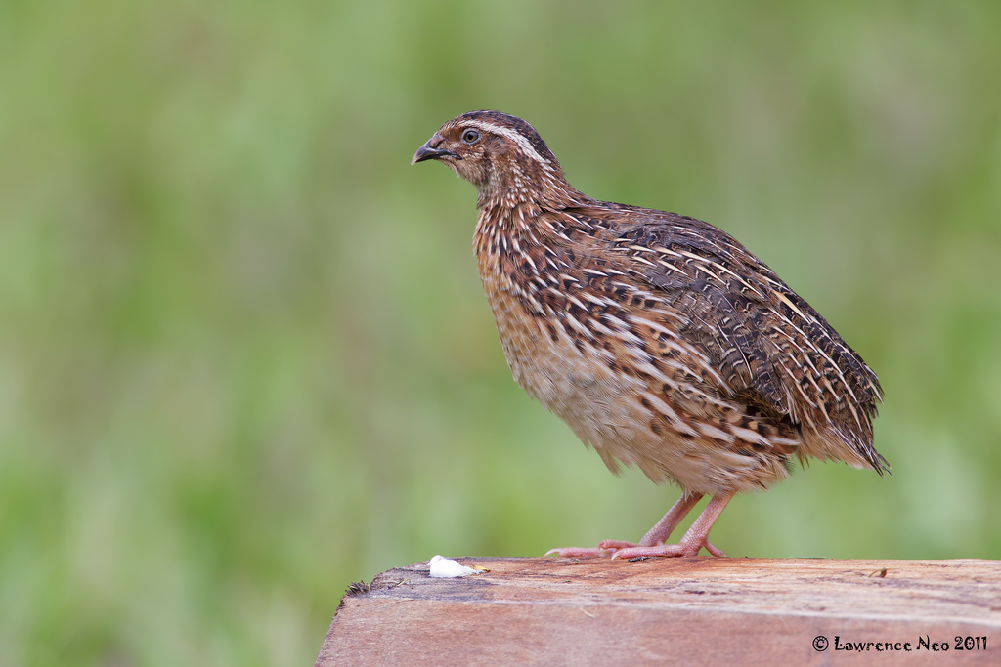
СПАСИБО ЗА ВНИМАНИЕ!

